Slide 1
Spirálcellás akkumulátorok és szuperkapacitások
Készítette: Szikora Bence

Slide 2
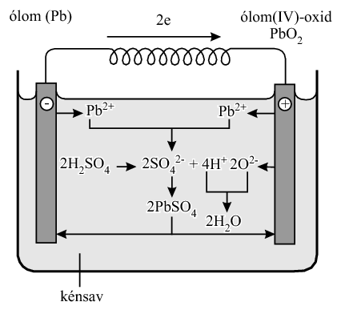
Akkumulátorok
Az akkumulátorok esetén nem elektronok, hanem ionok a töltéshordozók. Tehát nem fém vezeti az áramot hanem egy oldott vegyület, ami lehet sav, lúg vagy pedig só. Amikor ezek feloldódnak (például vízben), a molekulák (pozitív és negatív) ionjaikra szakadnak szét (disszociáció), az ionokat tartalmazó oldatot elektrolitnak nevezzük. Fizika órákról tudjuk, hogy az akkumulátor egy elektrokémiai energiatároló, mely a töltéskor bevitt egyenfeszültséget vegyi energiává alakítja át és tárolja, majd kisütéskor ugyancsak egyenfeszültséggé alakítja vissza.

Slide 3
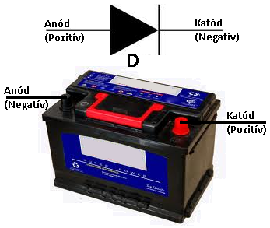
Sokan összetévesztik az anódot a katóddal amikor akkumulátorról van szó. Ez azért van, mert a kisütési áram iránya ellentétes a töltőáram irányával. A gyakran használt elektronikus alkatrészeken, például a félvezetőknél az anód pozitív saroknak, a katód pedig negatív saroknak van feltüntetve.

Slide 4
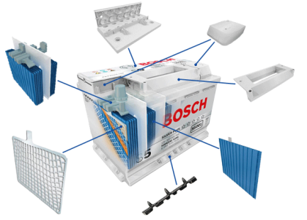
Sokféleképpen lehet osztályozni az akkumulátorokat. Felhasználásuk szerint lehetnek indító vagy ciklus akkumulátorok, ezen belül vontatási vagy járműhajtó akkumulátorok, de lehetnek helyhez kötött vagy ipari felhasználásúak is valamint vezeték nélküli készülékek akkumulátorai.

Slide 5
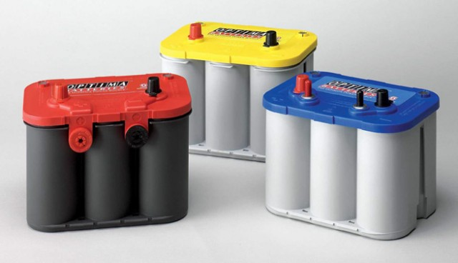
Spirálcellás akkumulátorok
A mai modern autók fokozott elektromossági igényeit figyelembe véve, egyre nagyobb jelentőséget kap a megfelelő akkumulátor kiválasztása. Az akkumulátorok világában a technológiai újítások egyike a spirálcellák alkalmazása. Az ilyen szerkezetű egységeknek akár kétszer hosszabb is lehet az élettartama, illetve 30%-kal jobb a hidegindítási képessége. Spirálcellás kivitelű akkumulátoroknál jóval nagyobb a lemezfelület, ami arányos az indítóárammal.

Slide 6
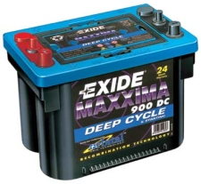
A spirálcellás akkumulátorok között nem ritkák a mély ciklus (deep cycle) jelöléssel ellátott akkumulátorok. Ez azt jelenti, hogy az ilyen áramtárolók többször is teljesen lemeríthetőek anélkül, hogy megszűnne töltésfelvételi képességük. Ezekben az akkumulátorokban az ólom/alumínium lemezeket vékony üvegszálas szövet veszi szorosan körül. Ez a szövet akár egy törölköző, felszívja a savat, lehetővé téve az elektromosság jobb áramlását.
Exide Maxxima 900A Deep Cycle akku

Slide 7
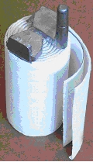
Szintén a szoros szövetburok következtében az ilyen akkumulátorok rázkódásállósága is rendkívüli, akár 17 szerese is lehet hagyományos társaikkal szemben. A technológia azt is szavatolja, hogy ezeknek az akkumulátoroknak soha nincs szüksége víz pótlására, illetve a külső házuk esetleges repedése esetén sem folyik ki belőlük elektrolit. Ebből következően akár fekve is elhelyezhetőek és mivel teljesen zártak, és az utastérben is rögzíthetőek, már ha valamilyen különleges okból kifolyólag (pl: nagyteljesítményű Hi-fi) erre lenne szükség.

Slide 8
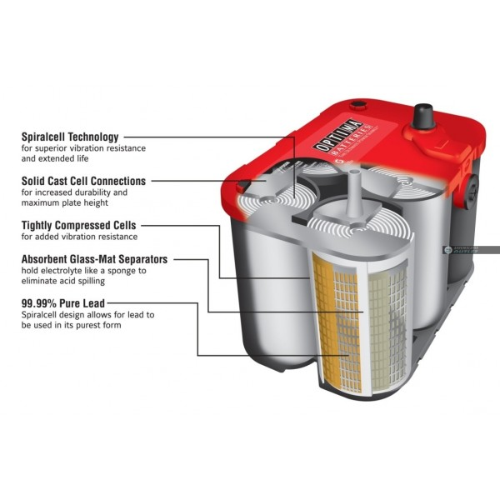
Az elhelyezhetőségben az is segít, hogy az óriási kapacitásuk ellenére a méretük megegyezik egy kisebb akkumulátor külső méreteivel. Ez annak köszönhető, hogy a spirálisan feltekert cellák kisebb térfogatot elfoglalva adnak ugyanakkora felületet. A spirálcellás akkumulátorok egyetlen hátránya az áruk, viszont mindent mérlegelve még így is kifizetődőnek minősülhet megvásárlásuk.

Slide 9
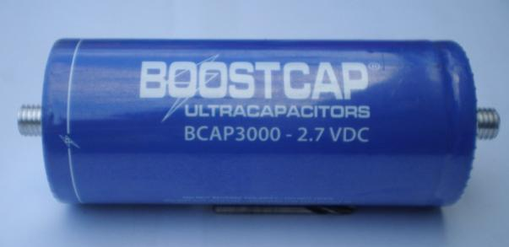
Szuperkapacitások
A szuper-kondenzátor (ultrakondenzátor vagy kétrétegű kondenzátor) kapacitása jóval meghaladja az azonos méretű normál kondenzátor kapacitását. A kondenzátor szintén elektrokémiai reakció révén tudja tárolni az energiát, a pozitív és a negatív lemezekre kapcsolt feszültség feltölti a kondenzátort. Szuper-kondenzátorok, melyek kapacitása a elektrolitikus többszöröse (néhány mili-faradtól pár faradig). Energia tárolóként hasznosítják olyan helyeken, ahol gyakori a töltés és a ciklikus kisütés nagy áramerősség és rövid időtartam esetén.

Slide 10
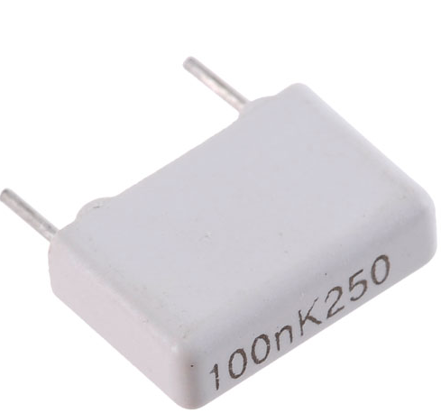
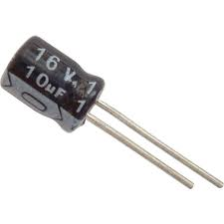
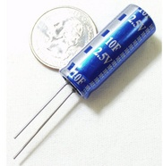
A mérnökök már 1957-ben kísérleteztek a kétrétegű kondenzátoron, ám nem sikerült forgalomba helyezni. 1966-ban figyeltek fel újra a szuper-kondenzátorra, mikor az üzemanyagcellák fejlesztése gőzerővel haladt. A kereskedelembe csak 1978-ban került be, majd az 1990-es évek fele sikerült a gyártási folyamatok fejlesztésével jobb teljesítményt kihozni alacsonyabb költségek mellett. Az akkumulátorok technológiájába a speciális elektrolit és elektródák használatával lépett be. Az elektródák szénalapúak, az elektrolit szerves anyag, mely könnyen gyártható.

Slide 11
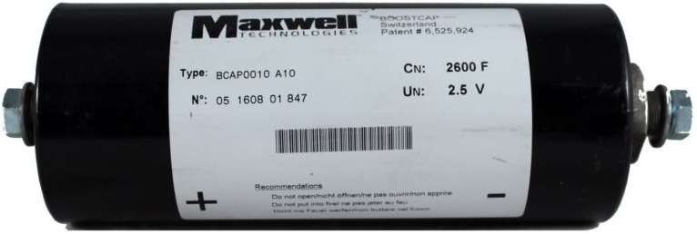
A szuper-kondenzátorok energiasűrűsége 1 és 30Wh/kg közé esik ami igencsak lehangoló a Li-Ion akkumulátorokhoz képest, a kisülési görbéről nem is beszélve. Amíg egy hasonló elektrokémiai akkumulátor hasznos teljesítménysávjában van egy állandó feszültségszint, a szuper-kondenzátor feszültsége egy lineáris skálán csökken a legmagasabb szintről zéró voltig. Ezzel csökken a hasznos teljesítmény spektruma és rengeteg tárolt energia marad hátra.

Slide 12
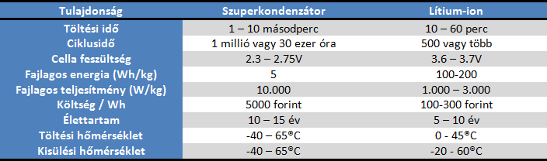
Hasonlítsuk össze tehát a két áramforrás tulajdonságait: Inkább a rövid áramkimaradások áthidalására használják mintsem energiatárolásra.

Slide 13
A szuper-kondenzátorok kritikus lépéseket tettek az elektromos hajtásláncok területén is. Az igény az ultragyors töltésre és nagy áramra teszi a szuper-kondenzátort ideális választásnak a hibridjárművek valamint az üzemanyagcellák terén. A szuper-kondenzátor töltési karakterisztikája hasonló az akkumulátorokéhoz, azonban 10 másodperc elegendő a teljes töltéshez. A kezdő töltés lehet gyors, a befejező töltéshez már több idő szükséges. Vigyázni kell arra, hogy üres szuperkondenzátor töltése esetén a bekapcsolási áram korlátozva legyen. A szuper-kondenzátor nem töltődhet túl, nincsen szükség ilyenféle védelemre, teljes töltöttség jelzőkre, az áram egyszerűen megáll ha a kondenzátor megtelt.

Slide 14
Végszó
A szuper-kondenzátor költsége wattóránként nagy. Néhányan azzal érvelnek, hogy a szuper-kondenzátorokra szánt pénzt inkább nagyobb akkumulátorokra kéne költeni. Lássuk be, hogy a szuper-kondenzátor és az akkumulátor nem versenytársak, hanem különböző termékek, egyedi alkalmazásokra. Vegyük például a gépjárműveket, ahol a szuperkondenzátor nem helyettesíti, hanem kiegészíti az akkumulátort. Először is leveszi a motor beindításának terhét az akkumulátorról, másodszor az energiatakarékosság érdekében tárolja a fékenergiát. Minél kevesebb energiát kell a gépjármű önerőből előállítson, annál kevesebb üzemanyagot fogyaszt. Eddig közel 10%-os csökkenést értek el ezzel a technológiával, elképzelhető, hogy a közeljövőben valóban leváltja az akkumulátort a szuper-kondenzátor.

Slide 15
Kérdések
1.kérdés: Mit jelent a spirálcellás akkumulátoroknál a mély ciklus? (Válasz: 6.dia)
2.kérdés: Mekkora értékek közé esik a szuperkapacitások energiasűrűsége? (Válasz: 11.dia)

Slide 16
Köszönöm a figyelmet!

